Slide 1

天华人工智能 科创园

Slide 2
目录
CONTENT
01
园区概况
04
园区二期及校企合作
02
园区与产业定位
05
政策与资源优势
03
一期校企合作概况
06
合作与展望

Slide 3
园区概况
01

Slide 4


天华人工智能创业园
“天华”寓意天赋华彩、创新无限，承载着科技与未来的美好愿景。
园区不仅是物理空间，更是人工智能与智能机器人产业的创新引擎。

Slide 5
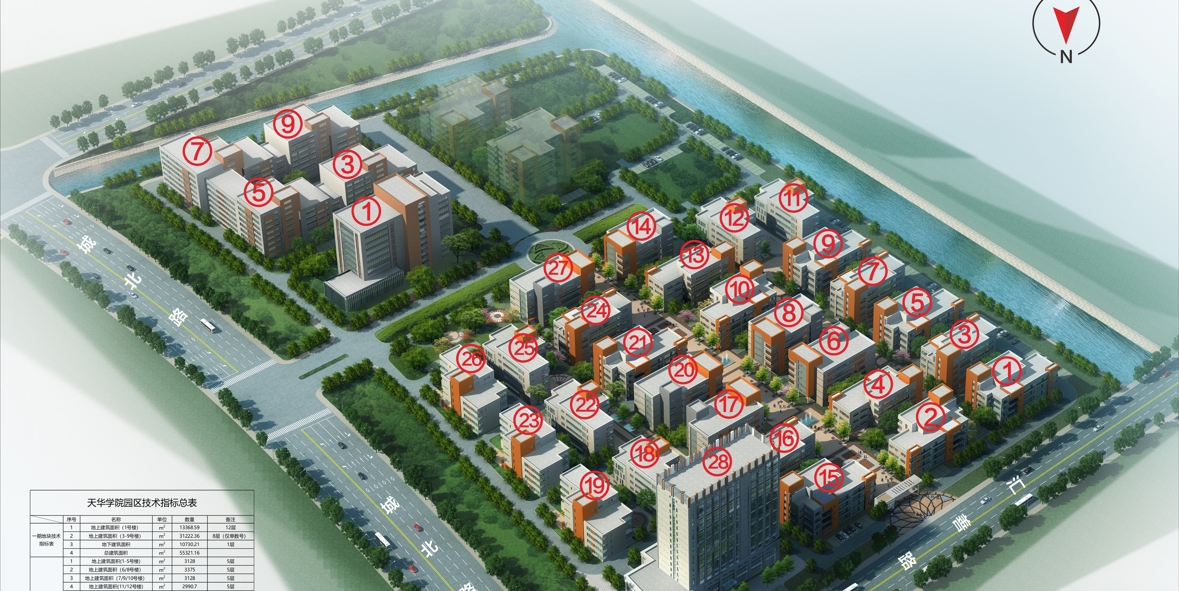
天华科创园鸟瞰图

Slide 6
隶属上海师范大学天华学院东校区
依托高校
上海师范大学天华学院是一所非营利性全日制民办本科院校，教学设施先进，运动场地宽敞，校园环境优美，学校设有教育学、工学、理学、管理学、文学、艺术学、经济学7个学科。
产学研
依托上海师范大学天华学院雄厚的学术资源与人才储备，园区拥有得天独厚的产学研结合优势。
科技人才
与高校紧密联动，为入驻企业提供智力支持、技术研发与人才培养的坚实后盾。

Slide 7

核心定位：打造人工智能与智能机器人产业高地
产业聚焦：园区以人工智能为核心驱动力，深度布局智能机器人产业链，涵盖技术研发、生产制造与应用推广。
价值愿景：通过校企合作与资源整合，构建一个开放、协作、高效的产业生态圈，为企业提供从创意到落地的全链条支持。
发展目标：致力于成为上海乃至全国人工智能与机器人产业的标杆园区，引领行业创新浪潮。
Notes:
产业聚焦：园区以人工智能为核心驱动力，深度布局智能机器人产业链，涵盖技术研发、生产制造与应用推广。核心定位：打造人工智能与智能机器人产业高地发展目标：致力于成为上海乃至全国人工智能与机器人产业的标杆园区，引领行业创新浪潮。价值愿景：通过校企合作与资源整合，构建一个开放、协作、高效的产业生态圈，为企业提供从创意到落地的全链条支持。

Slide 8
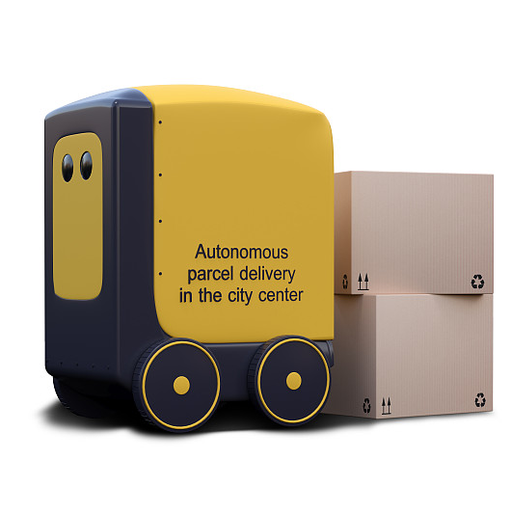
区位优势：位于上海市嘉定区工业区核心区域
战略位置：天华人工智能创业园坐落于上海市嘉定区工业区的核心地带，这里是上海西北部重要的产业集聚区。
产业集群：周边汇聚了众多高端制造、科技研发及智能产业企业，形成强大的产业协同效应，为入驻企业提供广阔的合作与发展空间。
区域潜力：嘉定区作为上海连接长三角的重要枢纽，兼具工业基础与创新活力，是人工智能与机器人产业发展的理想热土。
Notes:
战略位置：天华人工智能创业园坐落于上海市嘉定区工业区的核心地带，这里是上海西北部重要的产业集聚区。区位优势：位于上海市嘉定区工业区核心区域产业集群：周边汇聚了众多高端制造、科技研发及智能产业企业，形成强大的产业协同效应，为入驻企业提供广阔的合作与发展空间。区域潜力：嘉定区作为上海连接长三角的重要枢纽，兼具工业基础与创新活力，是人工智能与机器人产业发展的理想热土。

Slide 9
具体地址：城北路与汇发路交界处
01
02
03
地标明确：园区位于城北路与汇发路的交汇处，地理位置醒目，便于企业定位与客户到访。
配套完善：周边拥有成熟的工业区配套设施，包括物流仓储、商业服务等，为企业运营提供全方位支持。
发展前景：紧邻嘉定区重点规划区域，未来升值潜力巨大，是企业投资与布局的优质选择。
Notes:
010203地标明确：园区位于城北路与汇发路的交汇处，地理位置醒目，便于企业定位与客户到访。具体地址：城北路与汇发路交界处配套完善：周边拥有成熟的工业区配套设施，包括物流仓储、商业服务等，为企业运营提供全方位支持。发展前景：紧邻嘉定区重点规划区域，未来升值潜力巨大，是企业投资与布局的优质选择。

Slide 10
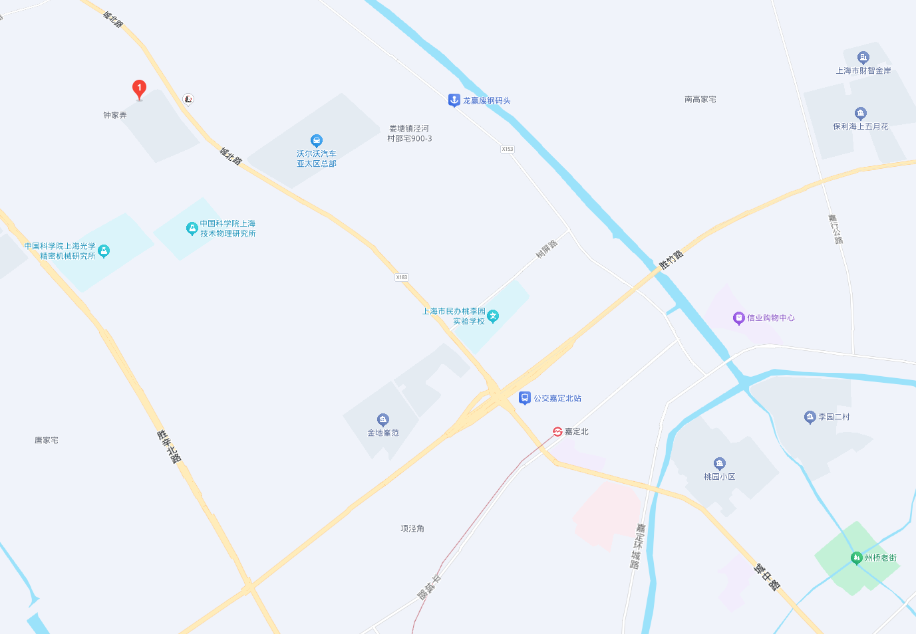
园区
地铁嘉定北站

Slide 11
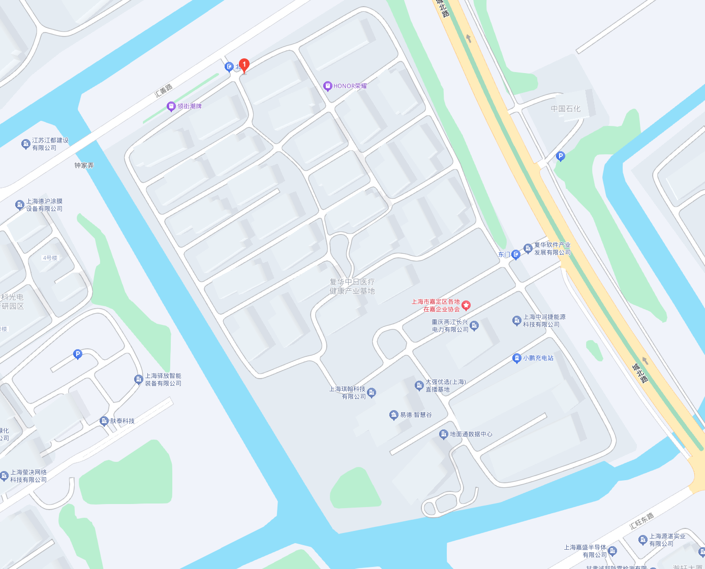

Slide 12
交通便利：紧邻地铁11号线终点站城北站，交通网络发达
地铁直达：园区距离地铁11号线终点站城北站仅数步之遥，员工通勤与商务出行极为便捷。
多维交通：11号线无缝连接上海市区及长三角主要城市，配合周边完善的公交网络与高速公路体系，形成立体化交通优势。
人才吸引：优越的交通条件大幅缩短通勤时间，有效提升园区对高端人才的吸引力，为企业发展注入活力。
Notes:
地铁直达：园区距离地铁11号线终点站城北站仅数步之遥，员工通勤与商务出行极为便捷。交通便利：紧邻地铁11号线终点站城北站，交通网络发达多维交通：11号线无缝连接上海市区及长三角主要城市，配合周边完善的公交网络与高速公路体系，形成立体化交通优势。人才吸引：优越的交通条件大幅缩短通勤时间，有效提升园区对高端人才的吸引力，为企业发展注入活力。

Slide 13
园区与产业定位
02

Slide 14
占地面积：128亩，18万平方米
01
02
单击添加项标题
单击添加项标题
发展潜力
宽广的土地资源为未来扩展预留空间，确保企业长期发展的可持续性。
03
04
单击添加项标题
单击添加项标题
布局合理
园区规划科学，分为一期与二期建设，满足不同规模企业的多样化需求。
05
规模宏大
天华人工智能创业园占地128亩,总面积约18万平方米,为企业提供了充足的办公、研发与生产空间。

Slide 15
环境特色：园区景色优美，绿树成荫，宜居宜业
01
02
03
绿色生态：园区内绿树成荫，植被覆盖率高，营造出清新自然的办公环境，提升员工幸福感与工作效率。
人性化设计：优美的景观与现代建筑相融合，既展现科技感，又兼顾舒适性，打造宜居宜业的创业乐园。
生态优势：低密度规划与绿色环境相结合，为企业提供了一个远离城市喧嚣、专注创新的理想场所。
Notes:
020103绿色生态：园区内绿树成荫，植被覆盖率高，营造出清新自然的办公环境，提升员工幸福感与工作效率。环境特色：园区景色优美，绿树成荫，宜居宜业人性化设计：优美的景观与现代建筑相融合，既展现科技感，又兼顾舒适性，打造宜居宜业的创业乐园。生态优势：低密度规划与绿色环境相结合，为企业提供了一个远离城市喧嚣、专注创新的理想场所。

Slide 16
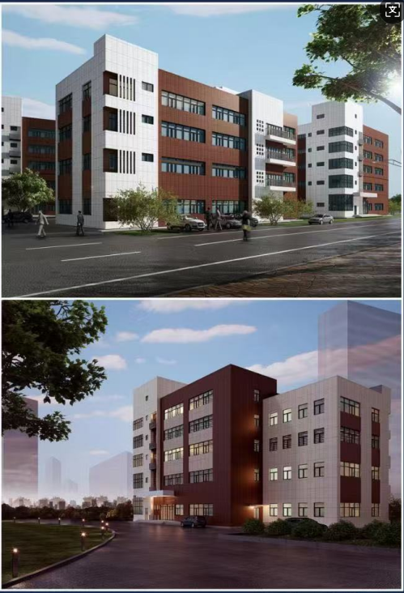
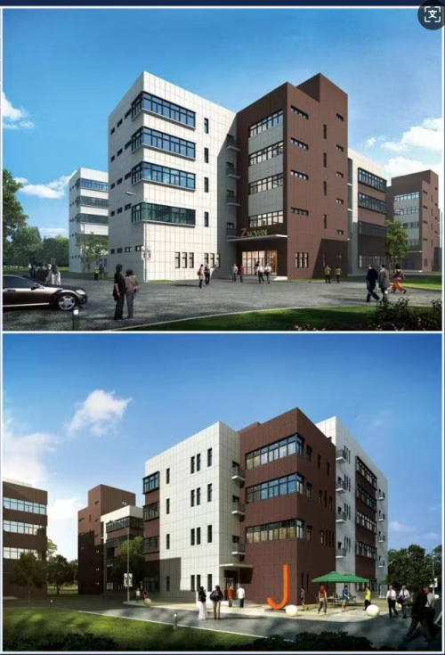
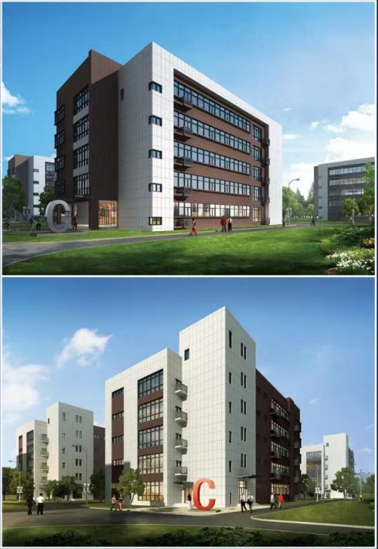

Slide 17
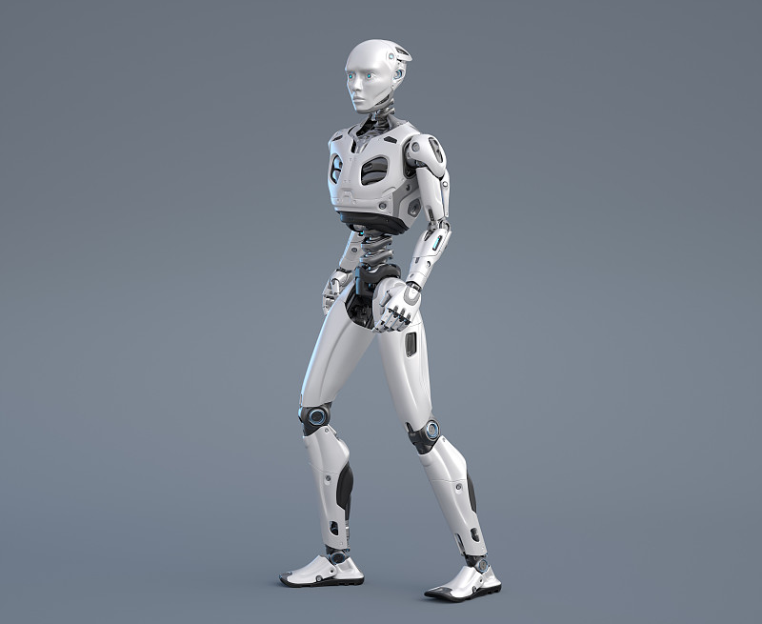

核心产业：
人工智能产业： 聚焦AI核心技术研发与应用落地，推动智能化转型升级。 涵盖机器学习、自然语言处理、计算机视觉等领域。
智能机器人产业： 工业机器人：服务于智能制造，提升生产效率与精度。 人形机器人：探索人机交互与服务领域的创新应用。 特种机器人：面向特定场景（如医疗、救援），引领行业前沿。
Notes:
人工智能产业： 聚焦AI核心技术研发与应用落地，推动智能化转型升级。 涵盖机器学习、自然语言处理、计算机视觉等领域。核心产业：智能机器人产业： 工业机器人：服务于智能制造，提升生产效率与精度。 人形机器人：探索人机交互与服务领域的创新应用。 特种机器人：面向特定场景（如医疗、救援），引领行业前沿。

Slide 18
发展方向：
算力、算法与数据服务： 提供高性能计算支持，推动算法优化与数据处理能力提升。 构建数据生态，为企业提供从采集到应用的完整解决方案。 软件产业配套： 支撑AI与机器人产业的软件开发与系统集成。 助力企业实现技术落地与商业化转化。
Notes:
算力、算法与数据服务： 提供高性能计算支持，推动算法优化与数据处理能力提升。 构建数据生态，为企业提供从采集到应用的完整解决方案。 软件产业配套： 支撑AI与机器人产业的软件开发与系统集成。 助力企业实现技术落地与商业化转化。发展方向：

Slide 19

合作模式：
校企合作，共建实训基地： 依托上海师范大学天华学院的科研力量，与企业联合建设实训基地。 为企业提供技术研发、成果转化及人才培养的深度支持。
为企业提供全方位产业配套服务： 从办公空间到技术支持，从政策咨询到市场对接，园区提供一站式服务。 通过资源整合与产业协同，助力企业快速成长与壮大。
Notes:
校企合作，共建实训基地： 依托上海师范大学天华学院的科研力量，与企业联合建设实训基地。 为企业提供技术研发、成果转化及人才培养的深度支持。合作模式：为企业提供全方位产业配套服务： 从办公空间到技术支持，从政策咨询到市场对接，园区提供一站式服务。 通过资源整合与产业协同，助力企业快速成长与壮大。

Slide 20
一期校企合作概况
03

Slide 21
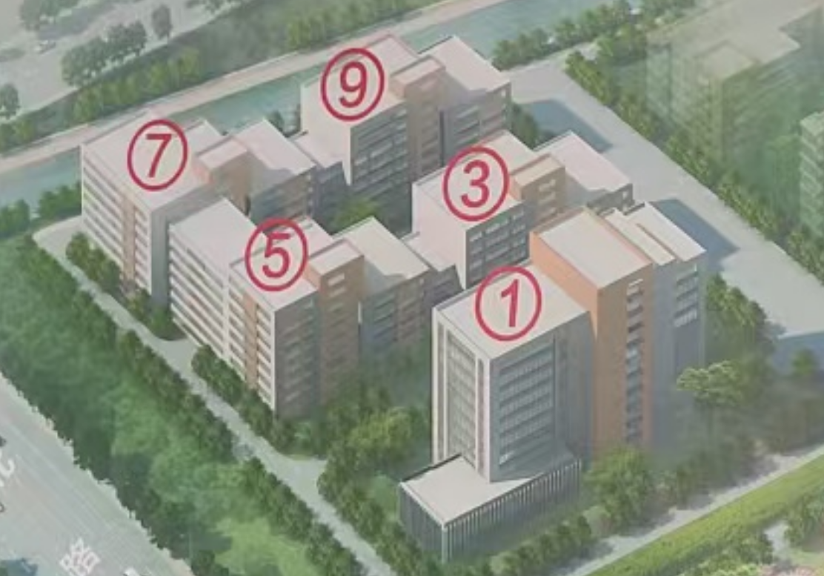

Slide 22
建筑布局：5幢大楼（1、3、5、7、9号楼）
规划科学：一期建设包括1、3、5、7、9号楼共5幢大楼，分布合理，空间利用率高。
现代设计：建筑风格简约大气，融入科技元素，彰显人工智能与机器人产业的创新氛围。
核心区域：作为园区起步阶段的主力建筑群，为首批入驻企业提供优质载体。
Notes:
规划科学：一期建设包括1、3、5、7、9号楼共5幢大楼，分布合理，空间利用率高。建筑布局：5幢大楼（1、3、5、7、9号楼）现代设计：建筑风格简约大气，融入科技元素，彰显人工智能与机器人产业的创新氛围。核心区域：作为园区起步阶段的主力建筑群，为首批入驻企业提供优质载体。

Slide 23
单幢面积：8000~13,000平方米
01
02
03
面积多样：每幢大楼面积在8000至13,000平方米之间，满足不同规模企业的空间需求。
灵活分割：内部空间可根据企业需求进行灵活划分，适合中小型团队或大型企业总部使用。
高效利用：高标准的建筑设计确保每平方米都发挥最大价值，为企业提供舒适与高效的办公环境。
Notes:
010203面积多样：每幢大楼面积在8000至13,000平方米之间，满足不同规模企业的空间需求。单幢面积：8000~13,000平方米灵活分割：内部空间可根据企业需求进行灵活划分，适合中小型团队或大型企业总部使用。高效利用：高标准的建筑设计确保每平方米都发挥最大价值，为企业提供舒适与高效的办公环境。

Slide 24
功能：人工智能研究和和机器人实训中心，服务于整个园区
02
01
03
多功能合一：大楼集办公、研发与小型生产于一体，支持企业从创意到产品的全流程发展。
研发支持：配备现代化实验室与技术设施，助力人工智能与机器人企业的技术突破。
生产保障：部分空间可改造为轻型生产车间，满足智能制造的初步需求。
Notes:
030201多功能合一：大楼集办公、研发与小型生产于一体，支持企业从创意到产品的全流程发展。功能：人工智能研究和和机器人实训中心，服务与整个园区研发支持：配备现代化实验室与技术设施，助力人工智能与机器人企业的技术突破。生产保障：部分空间可改造为轻型生产车间，满足智能制造的初步需求。

Slide 25
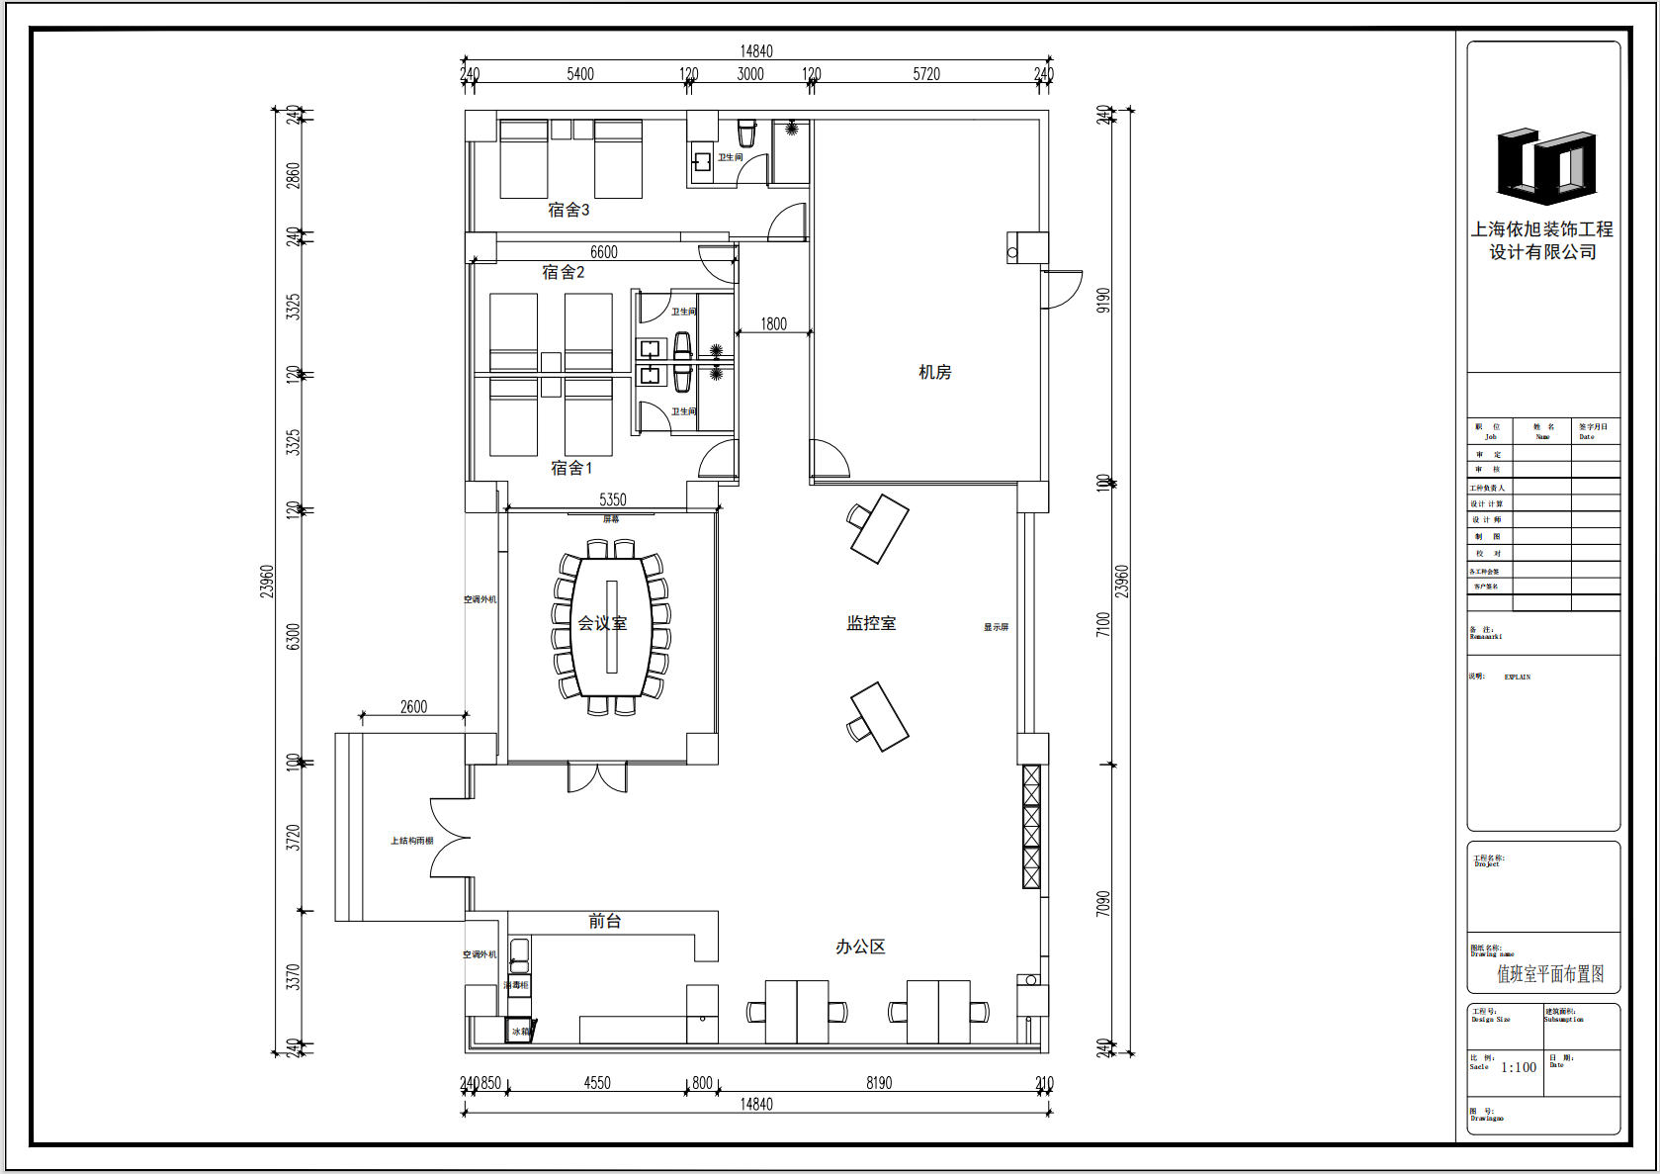
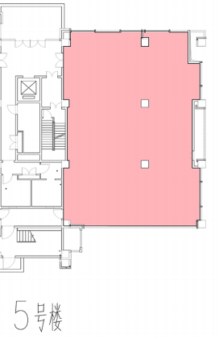
园区管理中心
园区管理中心
1楼东侧

Slide 26
园区二期及校企合作
04

Slide 28
建筑布局：
27幢小楼，每幢约3000平方米： 灵活集群：二期规划27幢独立小楼，每幢约3000平方米，形成模块化建筑群。 小型企业首选：适合初创企业、中小型研发团队或独立项目组入驻，降低企业运营成本。 独立性强：每幢楼独立运营，私密性与便利性兼顾，满足企业个性化需求。
1幢1.7万平方米大楼，用于食宿及商务配套： 综合配套：1幢1.7万平方米的大楼，作为园区的生活与商务服务中心。 功能齐全：包括员工宿舍、食堂、会议中心、商务洽谈区等，提升园区整体服务能力。 提升体验：为企业员工提供便捷的食宿条件，助力企业吸引与留住人才。
Notes:
27幢小楼，每幢约3000平方米： 灵活集群：二期规划27幢独立小楼，每幢约3000平方米，形成模块化建筑群。 小型企业首选：适合初创企业、中小型研发团队或独立项目组入驻，降低企业运营成本。 独立性强：每幢楼独立运营，私密性与便利性兼顾，满足企业个性化需求。建筑布局：1幢1.7万平方米大楼，用于食宿及商务配套： 综合配套：1幢1.7万平方米的大楼，作为园区的生活与商务服务中心。 功能齐全：包括员工宿舍、食堂、会议中心、商务洽谈区等，提升园区整体服务能力。 提升体验：为企业员工提供便捷的食宿条件，助力企业吸引与留住人才。

Slide 29
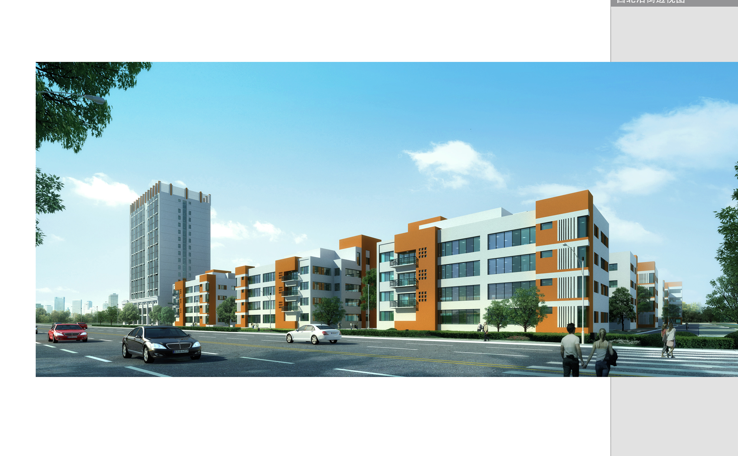
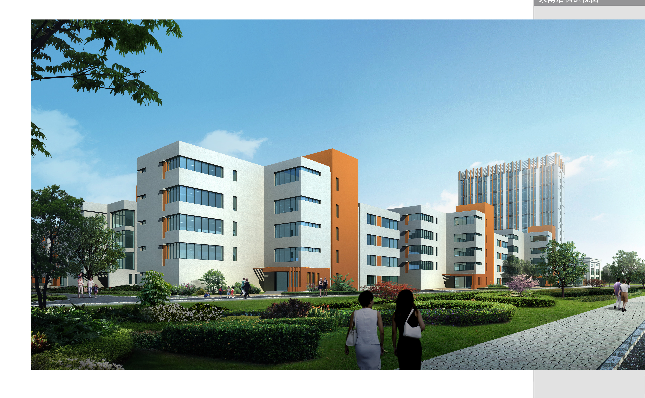
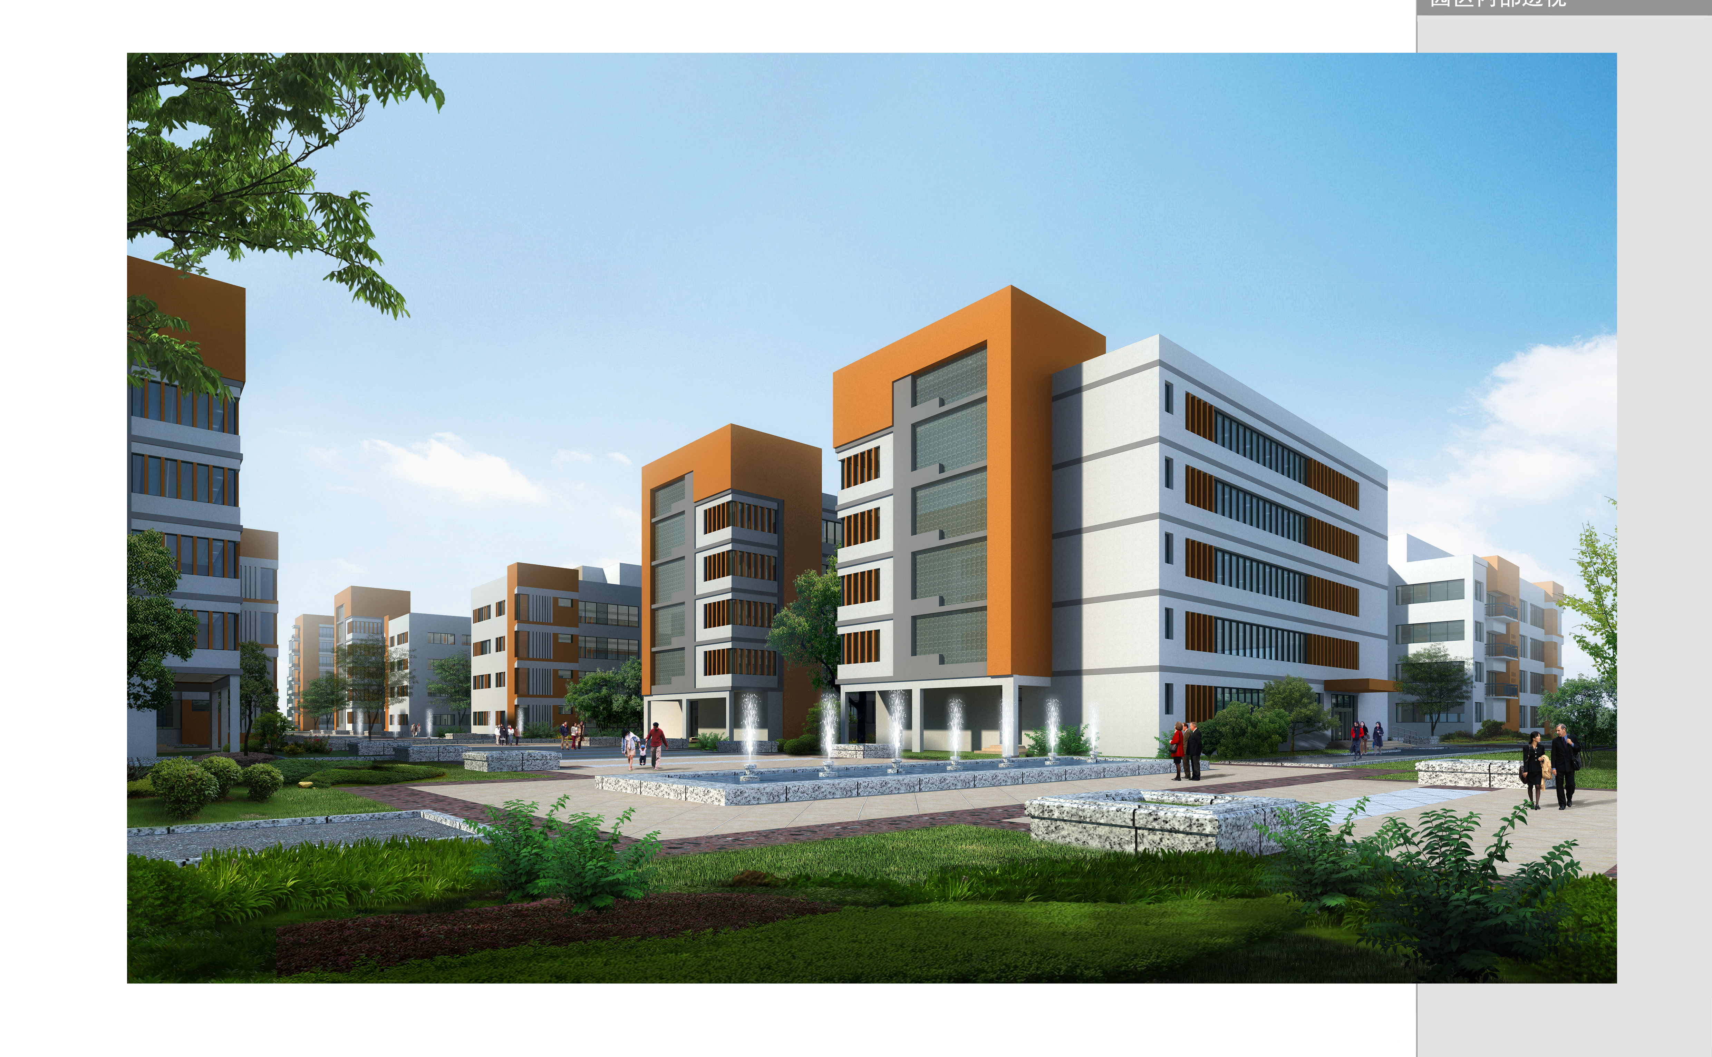
特色：灵活空间设计，满足多样化企业需求
01
02
模块化设计：27幢小楼采用灵活的空间布局，可根据企业需求定制内部结构，支持办公、研发或展示功能。
综合服务：1.7万平方米大楼提供一站式商务与生活配套，解决企业后顾之忧。
03
适应性强：从初创企业到成熟公司，从研发团队到生产单位，二期建筑群满足不同发展阶段的需求。
Notes:
010302模块化设计：27幢小楼采用灵活的空间布局，可根据企业需求定制内部结构，支持办公、研发或展示功能。特色：灵活空间设计，满足多样化企业需求综合服务：1.7万平方米大楼提供一站式商务与生活配套，解决企业后顾之忧。适应性强：从初创企业到成熟公司，从研发团队到生产单位，二期建筑群满足不同发展阶段的需求。

Slide 30
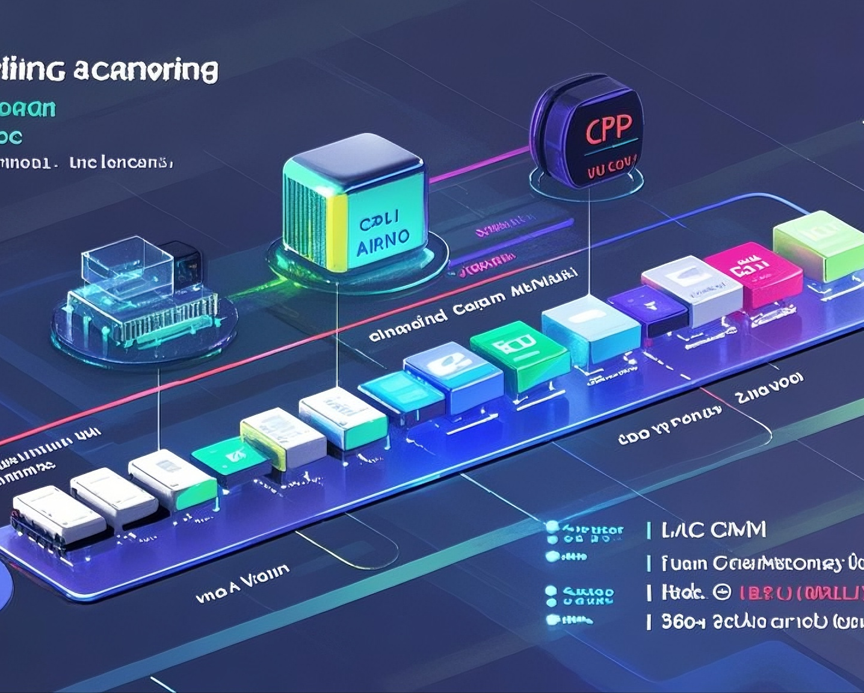
人工智能产业：算法开发、算力支持、数据服务等企业
算法开发：欢迎从事机器学习、深度学习、自然语言处理等核心算法研发的企业，共同推动AI技术突破。
算力支持：面向提供高性能计算、云计算服务的企业，为AI产业提供强大技术支撑。
数据服务：吸引从事数据采集、处理、分析及应用的企业，构建人工智能的数据生态基础。
Notes:
算法开发：欢迎从事机器学习、深度学习、自然语言处理等核心算法研发的企业，共同推动AI技术突破。人工智能产业：算法开发、算力支持、数据服务等企业算力支持：面向提供高性能计算、云计算服务的企业，为AI产业提供强大技术支撑。数据服务：吸引从事数据采集、处理、分析及应用的企业，构建人工智能的数据生态基础。

Slide 31
软件产业：技术研发与应用企业
01
02
03
技术研发：聚焦软件开发、系统集成及技术创新的企业，为AI与机器人产业提供软件支持。
应用落地：欢迎将技术转化为实际应用的企业，推动软件产业与实体经济的深度融合。
产业协同：与人工智能及机器人企业形成上下游联动，加速技术商业化进程。
Notes:
010302技术研发：聚焦软件开发、系统集成及技术创新的企业，为AI与机器人产业提供软件支持。软件产业：技术研发与应用企业应用落地：欢迎将技术转化为实际应用的企业，推动软件产业与实体经济的深度融合。产业协同：与人工智能及机器人企业形成上下游联动，加速技术商业化进程。

Slide 32
机器人产业：
工业机器人制造与应用： 面向智能制造领域，招募从事工业机器人设计、生产及应用的企业，提升制造业智能化水平。
人形机器人研发： 欢迎探索人机交互、服务机器人等前沿技术的人形机器人研发企业，引领未来生活方式变革。 特种机器人创新： 吸引在医疗、救援、环保等特殊领域开展机器人创新的企业，开辟行业新蓝海。
Notes:
工业机器人制造与应用： 面向智能制造领域，招募从事工业机器人设计、生产及应用的企业，提升制造业智能化水平。机器人产业：人形机器人研发： 欢迎探索人机交互、服务机器人等前沿技术的人形机器人研发企业，引领未来生活方式变革。 特种机器人创新： 吸引在医疗、救援、环保等特殊领域开展机器人创新的企业，开辟行业新蓝海。

Slide 33
政策与资源优势
05

Slide 34
政策支持：嘉定上海区域内最优政策
01
02
区域优势：依托嘉定区作为上海科创前沿的地位，享受上海市及嘉定区针对人工智能与机器人产业的最优政策。
专项扶持：包括税收减免、土地优惠、项目审批绿色通道等，降低企业运营成本。
03
持续优化：政策动态调整，确保入驻企业始终处于最有利的发展环境。
Notes:
010302区域优势：依托嘉定区作为上海科创前沿的地位，享受上海市及嘉定区针对人工智能与机器人产业的最优政策。政策支持：嘉定上海区域内最优政策专项扶持：包括税收减免、土地优惠、项目审批绿色通道等，降低企业运营成本。持续优化：政策动态调整，确保入驻企业始终处于最有利的发展环境。

Slide 35
资金扶持：各类基金配套，助力企业发展
精准匹配：针对人工智能、机器人及软件产业的专项基金，帮助企业解决融资难题。 发展助力：通过资金注入，加速技术研发、市场拓展及规模化生产。
多元基金：园区对接政府引导基金、产业投资基金及社会资本，为企业提供从种子轮到成熟期的全阶段资金支持。
Notes:
多元基金：园区对接政府引导基金、产业投资基金及社会资本，为企业提供从种子轮到成熟期的全阶段资金支持。资金扶持：各类基金配套，助力企业发展精准匹配：针对人工智能、机器人及软件产业的专项基金，帮助企业解决融资难题。 发展助力：通过资金注入，加速技术研发、市场拓展及规模化生产。

Slide 36

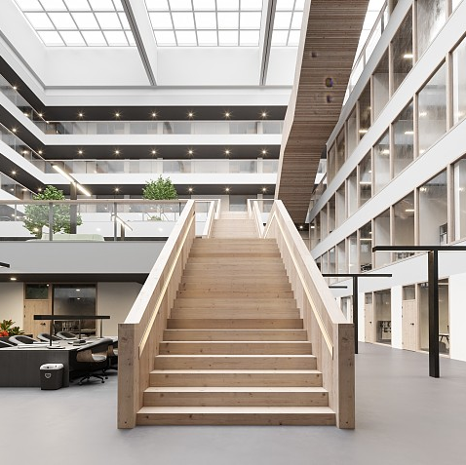

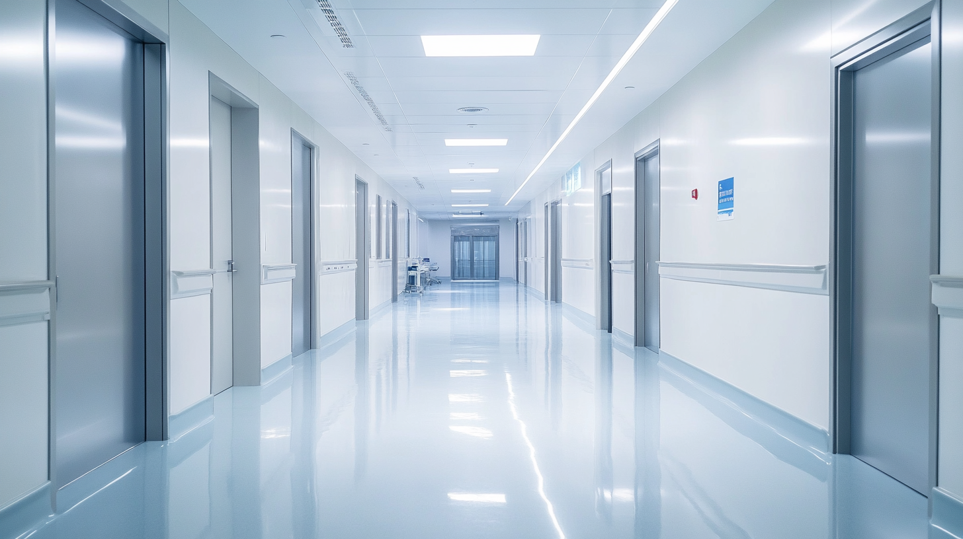
创业孵化：依托大学资源，配备孵化器，提供创业沃土
高校联动：依托上海师范大学天华学院的人才与科研优势，为初创企业提供技术咨询与智力支持。
01
孵化器赋能：园区配备专业孵化器，提供办公场地、创业辅导及资源对接，助力企业从0到1。
02
创业生态：打造创新沃土，帮助创业团队快速成长为行业新星。
03
Notes:
01 02 03 高校联动：依托上海师范大学天华学院的人才与科研优势，为初创企业提供技术咨询与智力支持。创业孵化：依托大学资源，配备孵化器，提供创业沃土孵化器赋能：园区配备专业孵化器，提供办公场地、创业辅导及资源对接，助力企业从0到1。创业生态：打造创新沃土，帮助创业团队快速成长为行业新星。

Slide 37
合作与展望
06

Slide 38

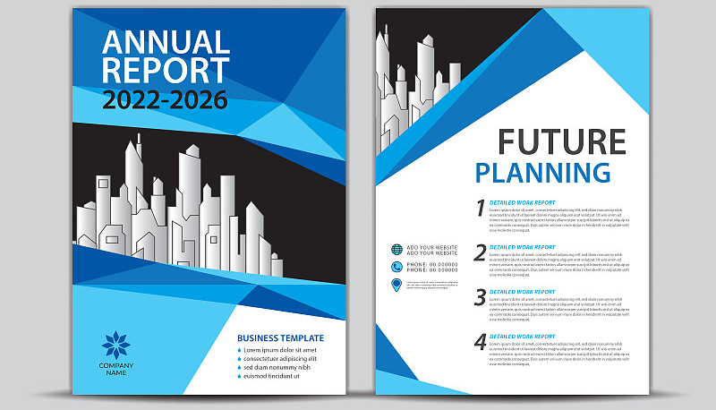

合作愿景：与企业携手共创人工智能与机器人产业新生态
协同创新：园区不仅是空间提供者，更是企业发展的合作伙伴，通过校企合作与产业联动，构建技术共享、资源互通的产业新生态。
行业引领：携手入驻企业，推动人工智能与机器人产业的技术突破与应用普及，树立行业标杆。
未来蓝图：打造一个全球化视野的智能产业高地，为上海及长三角地区的科技发展贡献力量。
Notes:
协同创新：园区不仅是空间提供者，更是企业发展的合作伙伴，通过校企合作与产业联动，构建技术共享、资源互通的产业新生态。合作愿景：与企业携手共创人工智能与机器人产业新生态行业引领：携手入驻企业，推动人工智能与机器人产业的技术突破与应用普及，树立行业标杆。未来蓝图：打造一个全球化视野的智能产业高地，为上海及长三角地区的科技发展贡献力量。

Slide 39
招商邀请：欢迎入驻天华人工智能创业园，共享发展机遇
开放邀请：诚邀人工智能、软件及机器人领域的优秀企业入驻，共同开启智能时代新篇章。
共享红利：享受园区提供的政策、资金、资源及市场机遇，实现企业价值最大化。
行动号召：天华人工智能创业园期待与您携手，抢占未来科技制高点，共创辉煌！
Notes:
开放邀请：诚邀人工智能、软件及机器人领域的优秀企业入驻，共同开启智能时代新篇章。招商邀请：欢迎入驻天华人工智能创业园，共享发展机遇共享红利：享受园区提供的政策、资金、资源及市场机遇，实现企业价值最大化。行动号召：天华人工智能创业园期待与您携手，抢占未来科技制高点，共创辉煌！

Slide 40
联系电话 021-59960662 李先生、彭先生
园区招租 价格优惠

Slide 41
谢谢大家
Thank you
主讲人：AiPPT
时间：20XX.XX

